Slide 1

OpenHarmony CFI 安全检测Agent

Slide 2
目录
CONTENTS
01
02
自我介绍
实习工作内容
Self Introduction
Internship Work Content
03
04
成果展示
自我总结与收获
Achievement Display
Self Summary

Slide 3
01
自我介绍
Self Introduction

Slide 4
自我介绍
SELF INTRODUCTION
姓名
李泽东
部门
鸿蒙系统安全与应急响应部(终端BG)
主管
刘元章
导师
徐知仁
实习日期
2026年7月1日 - 2026年8月28日
实习课题
OpenHarmony CFI 安全检测 Agent
教育经历
本科就读于吉林大学，现哈尔滨工业大学研二在读

Slide 5
02
实习工作内容
Internship Work Content

Slide 6
项目背景与目标
基于 OpenHarmony 平台，借助 AI Agent 辅助开发
覆盖前向 CFI（.so/函数/调用点级），BTI与后向 PAC的双架构安全检测系统
构建 LLM 驱动 Agent 通过自然语言触发检测
结果以 SQLite + HTML/Excel 看板直观展示，已开源至 GitHub

Slide 7
OpenHarmony CFI相关技术
前向 CFI（LLVM CFI）
后向 CFI（PAC ）
编译期为每个受保护函数生成 func.cfi（含类型检查）+ func（原始函数体）
PAC：ARMv8.3 指针认证，函数入口签名返回地址，返回时验证
间接调用通过 __cfi_slowpath 校验目标类型哈希
防护：ROP（返回地址篡改）
防护：vtable hijacking、间接调用劫持
仅 AArch64 支持
前向 CFI（BTI）
BTI：ARMv8.5 分支目标标识，函数入口插入 BTI 指令
防护： JOP（跳转劫持）
仅 AArch64 支持

Slide 8
5 个检测维度 + 双架构支持
维度
检测内容
检测方法
.so 级
CFI 是否开启
检测 __cfi_check 符号
函数级
函数受保护/未保护
func.cfi 后缀分类
调用点
vcall + icall CFI 覆盖率
BLR 扫描 + ±48字节 slowpath 判定
PAC
返回地址签名/认证覆盖率
PACIASP/AUTIBSP/RETAA 指令扫描
BTI
函数入口 BTI 覆盖率
HINT 字节扫描 + 函数入口检查
双架构自动识别
ARM 32-bit Thumb：BLX + LDR 20字节窗口
AArch64：BLR + LDR 48字节窗口
32 位自动跳过 PAC/BTI（ARMv8.5-A 专属）

Slide 9
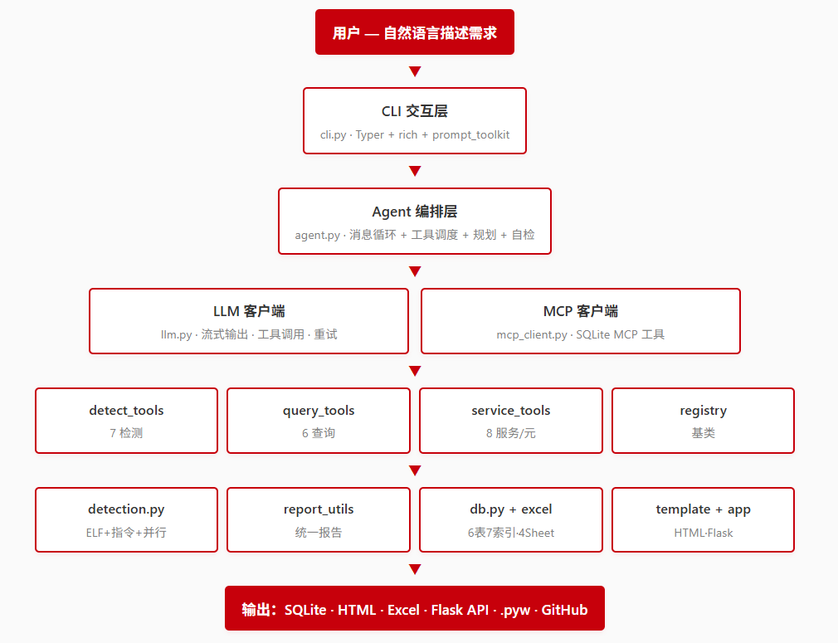
Agent 架构设计
用户（自然语言描述需求，如"对 E:/lib.unstripped_6.1 做完整 CFI 检测"）
输出：SQLite 数据库 · HTML 报告 · Excel 报告 · Flask API · .pyw 启动器 · GitHub 开源

Slide 10
7 种检测模式及耗时
检测模式
检测内容
耗时
.so 级检测
仅查 CFI 开关
26 秒
函数级检测
+ 函数分类
1 分 24 秒
vcall 检测
+ 虚函数调用
1 分 23 秒
icall 检测
+ 间接调用
1 分 26 秒
PAC 检测
+ 返回地址签名
2 分钟
BTI 检测
+ 分支目标标识
2 分 4 秒
完整检测
全维度 (上述全部)
2 分 21 秒
测试环境：2953 个 .so，AArch64 架构，OpenHarmony v6.1，ProcessPoolExecutor 并行检测

Slide 11
03
成果展示
Achievement Display

Slide 12
对OpenHarmony 6.1 release版本的全量编译产物进行完整检测
Sheet 1 总体统计：各项覆盖率 + 说明文字
EXCEL表格
Sheet 2 模块与 .so 详情：两级折叠展开，含 vcall/icall/PAC/BTI 列
Sheet 3 无 CFI 的 .so 列表：红色标注，按模块筛选
Sheet 4 预编译厂商库：4 个闭源驱动库标注 NO CFI
HTML看板
总体看板：总体统计卡片 + 覆盖率饼图
模块列表：模块折叠 + mini 饼图 + CFI/保护率 badge
函数搜索：搜索 CheckWant → 点击查看出现位置 → CFI/PAC/BTI 三维度
HTML动态版演示视频
检测过程演示视频

Slide 13
对比分析
v6.1 (AArch64, 2953 .so)
v4.1 (ARM 32-bit, 1868 .so)
CFI 开启率：59.3%（1750/2953）
CFI 开启率：37.3%（697/1868）
CFI 保护函数：102,985
CFI 保护函数：33,033
vcall 调用点：335,579（覆盖率 18.9%）
vcall 调用点：130047（覆盖率 10.9%）
icall 调用点：114,818（覆盖率 61.5%）
icall 调用点：129641（覆盖率 5.1%）
PAC 保护函数：960,186（覆盖率 39.2%）
32位不支持 PAC/BTI
BTI 覆盖函数：11,651（覆盖率 0.5%）

Slide 14
项目时间线
阶段一（7.1-7.14）环境搭建与 CFI 基础学习
阶段二（7.15-7.28）检测引擎实现
阶段三（7.29-8.25）Web 可视化 + 性能优化
阶段四（8.26-8.28）Skill 封装 + 文档
源码获取、编译环境、rk3568 烧录
5 维检测全覆盖（.so/函数/vcall/icall/PAC/BTI）
SQLite + HTML + Excel + Flask 报告管线
21 工具自动注册 + 7 种 LLM 支持
CFI 反汇编分析：__cfi_check、.cfi 后缀、影子区
AArch64 + ARM Thumb 双架构指令解码
ProcessPoolExecutor 并行检测
安全知识库（6 文件）+ 风险评估引擎
v4.1 + v6.1 全量批量验证
bisect O(n log n) CFI 匹配优化
GitHub 开源 + README
tools.py 拆分（1215行→5模块815行）

Slide 15
工程优化亮点
性能优化：ProcessPoolExecutor 多核并行（9分钟→2分钟）+ bisect 二分查找替换 O(n²) + SQLite 索引先插后建（快 10 倍）
架构重构：4 个 run_* 函数合并为统一 run_detection() + 4 处重复报告代码提取为 generate_reports() + Flask app.py 从 base64 改为模板文件
安全知识库 + 风险评估：6 个知识文件加载到系统提示（10KB）+ reflect_check 规则引擎自动评估风险等级（7 条规则）

Slide 16
04
自我总结与收获
Self Summary

Slide 17
总结与收获
技术成长：Agent 架构设计（工具系统 + LLM 调度 + 系统提示工程）+ 并行检测优化 + 安全检测领域知识（CFI/PAC/BTI 原理）
个人收获：掌握 AI Agent 全流程开发 + 深入理解 ARM 安全架构 + 积累 AI 辅助开发经验 + 提升工程化能力 + 学会用控制变量法排查性能问题
交付成果：统一检测引擎（7 模式/5 维度/32位+64位/并行）+ 21 工具 Agent + Web 可视化报告 + GitHub 开源

Slide 18
Thank You
感谢您的关注

